Slide 1
La FELICIDAD y el AMOR, os suenan estas dos palabras . . .
Cuantas veces las hemos dicho y las hemos buscados y la mayoría de las veces hemos llegado a la conclusión que conseguirlas es una tarea casi imposible.
Nada más lejos de la realidad, pues el conseguirlas es más fácil de lo que parece y quizás la manera en la que las hemos buscados no ha sido la más correcta y acertada.
Si quieres y deseas te propongo para encontrarlas una manera de conseguirla en el powerpoint que viene a continuación . . . Para lo que . . .
Déjame que te cuente . . .

Slide 2



EL SECRETO PARA LOGRAR AMOR Y FELICIDAD
¿Cuál es el secreto para que logres el amor y la felicidad?
Mayo 2014 – JOSÉ MIGUEL

Slide 3
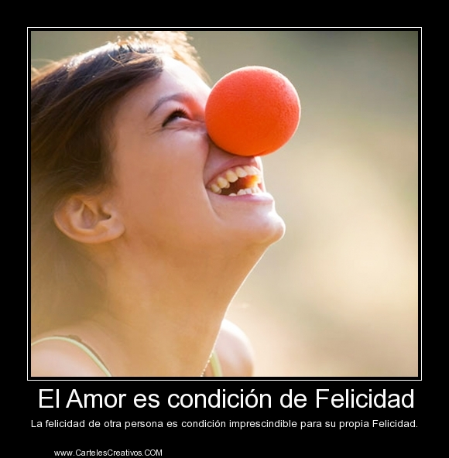
Si quieres felicidad, dale felicidad a otros; si quieres amor, aprende a amar a los demás; si quieres atención y aprecio, aprende a dar atención y aprecio; si quieres abundancia material, ayuda a otros a tener abundancia.

Slide 4
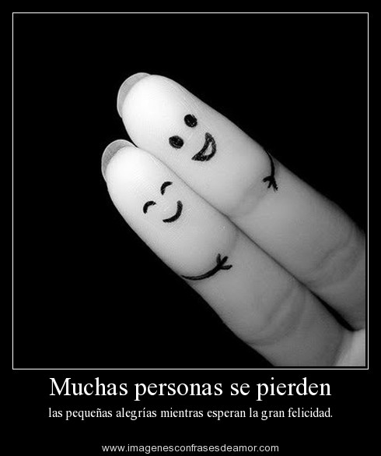
De hecho, la manera más fácil de obtener lo que quieres es ayudando a otros a obtener lo que quieren. Este principio opera para individuo, corporaciones, sociedades y naciones.

Slide 5
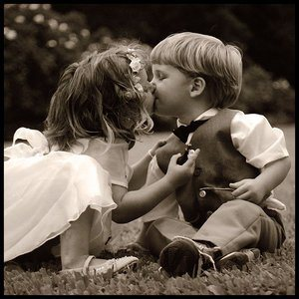
Si quieres ser bendecido con todas las cosas buenas en la vida, aprende a bendecir silenciosamente a todos con las cosas buenas en la vida.

Slide 6

Hasta pensar en dar, pensar en bendecir, o una simple oración tiene el poder de influir a los demás.
El pensamiento tiene el poder de transformación.

Slide 7
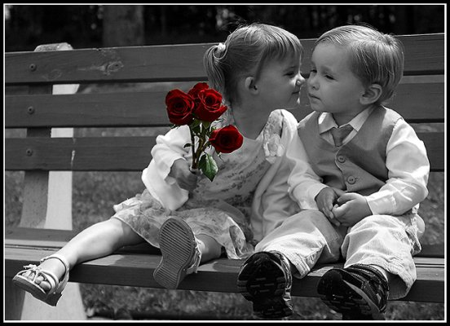
Cuando aprendes a dar aquello que buscas, activas y montas la coreografía de la danza con movimientos exquisitos, energéticos y vitales que constituyen el eterno palpitar de la vida.

Slide 8
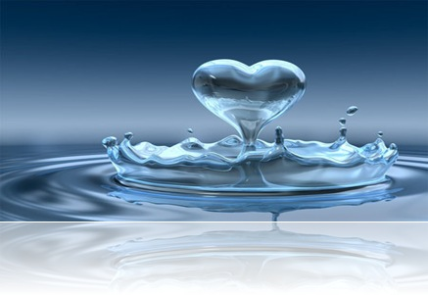
La mejor manera de poner en operación la Ley del Dar y poner todo el proceso en circulación es tomar la decisión de que en cualquier momento que entres en contacto con otra persona le darás algo.

Slide 9
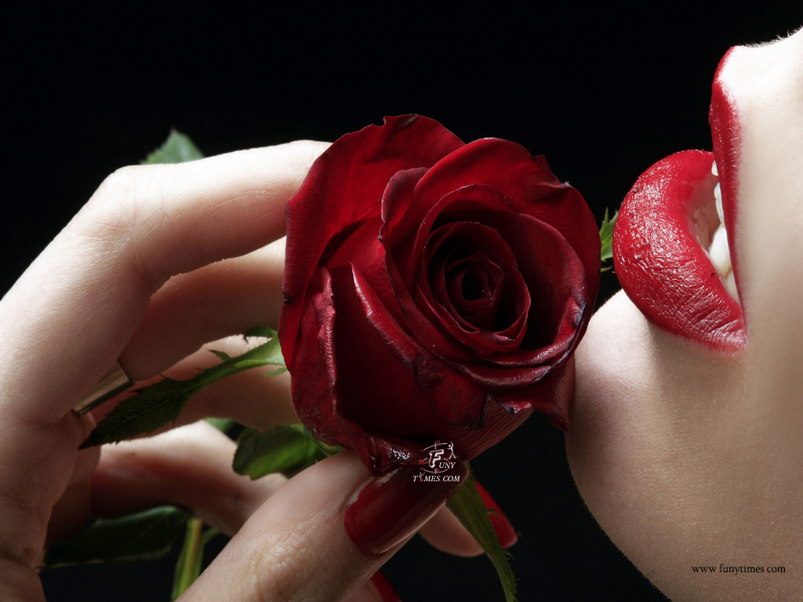
No tiene que ser algo material; puede ser una flor, un cumplido o una oración, de hecho, las formas más poderosas de dar no son materiales.

Slide 10

Los regalos de cuidados, atención, afecto, aprecio y amor son algunos de los regalos más preciosos que puedes dar, y no cuestan nada.

Slide 11

Cuando conoces a alguien, puedes silenciosamente enviarle una bendición, deseándole felicidad, alegría y dicha. Esta manera de dar silenciosamente es muy poderosa.

Slide 12
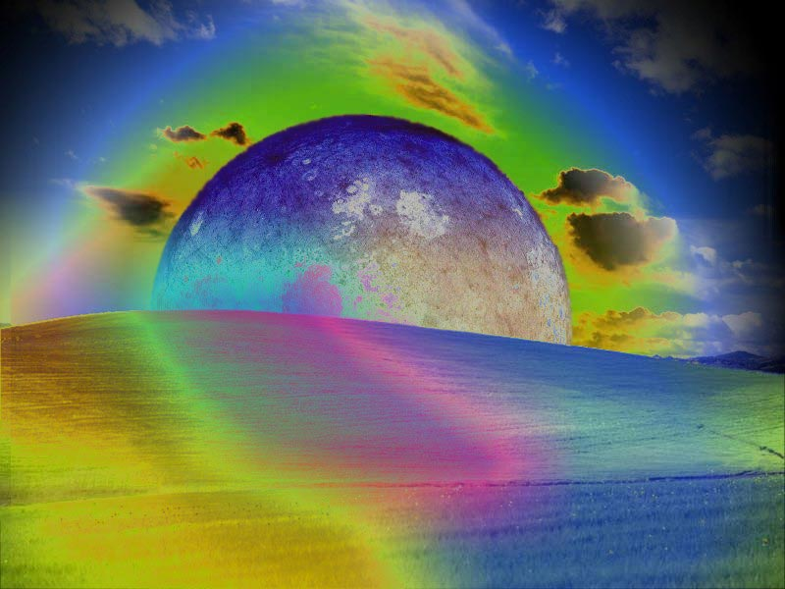
Podrías decir "¿Cómo puedo darles a otros en este momento cuando no tengo suficiente para mi"? Puedes llevar una flor. Puedes llevar una tarjeta que diga algo sobre los sentimientos que tienes por esa persona a la que estás visitando. Puedes llevarle un cumplido. Puedes llevarle una oración.

Slide 13

Toma la decisión de dar a dondequiera que vayas, a quien sea que visites o veas. Siempre y cuando estés dando, estarás recibiendo. Entre más das, adquirirás más confianza en los efectos milagrosos de esta ley.
Al recibir más, tu habilidad de dar más también aumentará.

Slide 14

MÚSICA
Antonio Machín
Toda una vida
IMÁGENES
Internet
TEXTO
Decepa Chopra
DISEÑO
José M. Moreno Ojeda
Sevilla-Andalucía-España-Europa
Hasta la próxima

Slide 15



Accede a la sección que desees desde aquí:
PPS Exclusivos
Dedicatorias | Fechas Especiales | Graciosos | Historia y arte | Lugares | Musicales
Naturaleza y Ciencias | Política | Reflexión | Religiosos | Románticos | Salud
Si deseas recibir pps periódicamente en tu correo electrónico subscríbete aquí:

